Slide 1
Урок - 4 ( IVc ) \2у18н\ №70.
ТЕМА: \З.Т23 \ ПРИНЦИП ОТНОСИТЕЛЬНОСТИ В КЛАССИЧЕСКОЙ И РЕЛЯТИВИСТСКОЙ ФИЗИКЕ.
ЦЕЛИ:
Закрепить знания учащихся по данной теме.
Помочь им провести первичную экспертизу их знаний по данной теме.
Развивать аудиальные и коммуникативные навыки.
ЗАДАЧИ:
ТИП УРОКА:
ВИД УРОКА:
ДЕМОНСТРАЦИИ:
ХОД УРОКА:
1. ДЗ. Гр4. 2. Консультация по теме №23 3. Аудиализация с рисунками и выкладками в тетради. - опыт Майкельсона и его следствия; - Относительность одновременности и промежутков времени. 4.( Решение задач по данной теме бригадным способом в режиме ( звучит вопрос, 2 мин. Обсуждения, один в бригаде оформляет ответ на листке, а остальные слушают следующий ? , в конце листы с ответами бригадиры несут в следующую бригаду, а учитель озвучивает правильные ответы)) ИЛИ работа по *** | 3м 5м 10м 17м 10м | 4. -Два автомобиля движутся в одном направлении со скоростями v₁ и v₂. Чему равна скорость фар первого автомобиля относительно второго? Две ракеты ... ИЛИ *** в 1.(упр.7(1,3)11 2.Когда законы ЧТО становятся классическими?) 3. Относительность промежутков времени в 1. (упр.7(2,4) №11 2.В чем отличие в представлениях о пространстве и времени в ЧТО и классич. Физике?) 3. Как опыт Майкельсона определил необходимость постулатов СТО?
Д.З. Оформить л.р. 5.цветн. карандашами. гр. 5 ( | 50м

Slide 2
Уроки физики Вторушина С.В. 11 класс
ТЕМА: \ т23\ Опыт Майкельсона . Постулаты ЧТО.
ЦЕЛИ:1. Повторить классический принцип относительности.
2. Рассмотреть опыт Майкельсона с точки зрения скорости движения Земли вокруг солнца.
3. Сформулировать принцип относительности Эйнштейна.
Показать, что новые теории включают в себя старые как частный случай.
Развивать навыки учащихся работы в лекционном режиме.
Правила работы в лекционном режиме.
Записать план всей темы.
1) Опыт Майкельсона. Постулаты ЧТО.
2) Следствия из постулатов ЧТО:
а) Относительность одновременности;
б) Относительность промежутков времени; (парадокс близнецов)
в) Относительность расстояний;
г) Релятивистский закон сложения скоростей.
3) Релятивистская динамика.
4) Взаимосвязь массы и энергии.
1в (упр.7(1,3) Когда законы ЧТО становятся классическими?)
2в (упр.7(2,4) В чем отличие в представлениях о пространстве и времени в ЧТО и классической Физике?)

Slide 3
1.Когда законы ЧТО становятся классическими?
2.В чем отличие в представлениях о пространстве и времени в ЧТО и классической физике?
3. (упр.11(1,2,3)

Slide 4
ТЕМА: \ т23\ Опыт Майкельсона . Постулаты ЧТО.
1) Опыт Майкельсона. Постулаты ЧТО.
2) Следствия из постулатов ЧТО:
а) Относительность одновременности;
б) Относительность промежутков времени; (парадокс близнецов)
в) Относительность расстояний;
г) Релятивистский закон сложения скоростей.
3) Релятивистская динамика.
4) Взаимосвязь массы и энергии.
1.(упр.7(1,3) 3.Когда законы ЧТО становятся классическими?
1,2.(упр.7(2,4) 3.В чем отличие в представлениях о пространстве и времени в ЧТО и классической физике?

Slide 5
Домашнее задание.
Тема №23
§§ 75-79, КИГстр.238
Упр№10

Slide 6
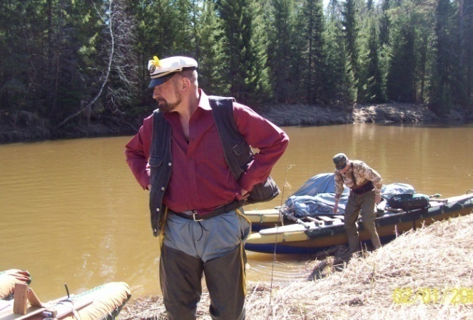
Физика 11
Тема №23
специальная
теория
относительности
Физика от физика, стр.40

Slide 7
v=60км/ч
v=5км/ч
v′=v₁+v₂
=65км/ч
v=60км/ч
v=5 км/ч
v′′=v₁-v₂
=55км/ч
аналогично попробуем со светом…
Фильм 18мин

Slide 8
ИНТЕРФЕРОМЕТР
З1
З2
с точностью до λ_{ф}/4
λ_{ф} = 0,4мкм
Фильм 18мин

Slide 9
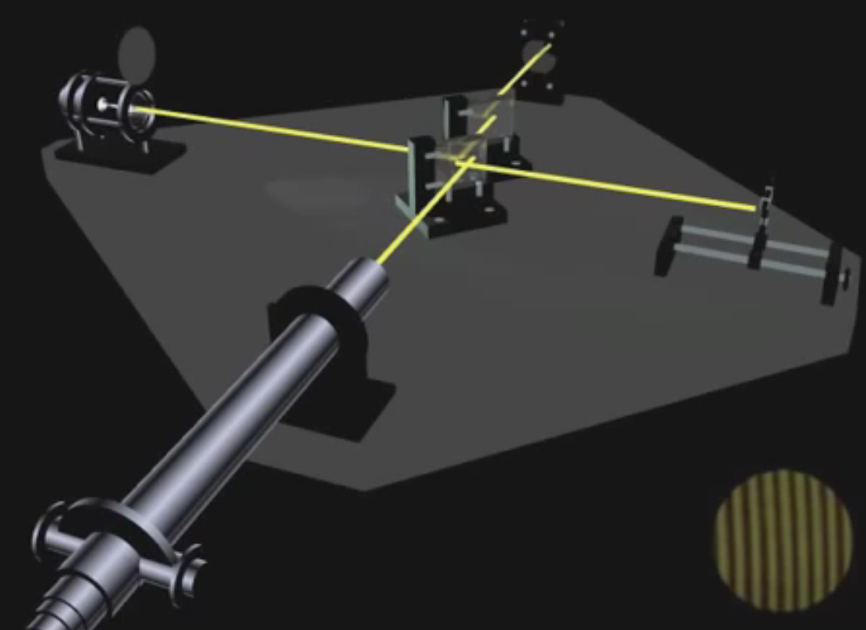

Slide 10
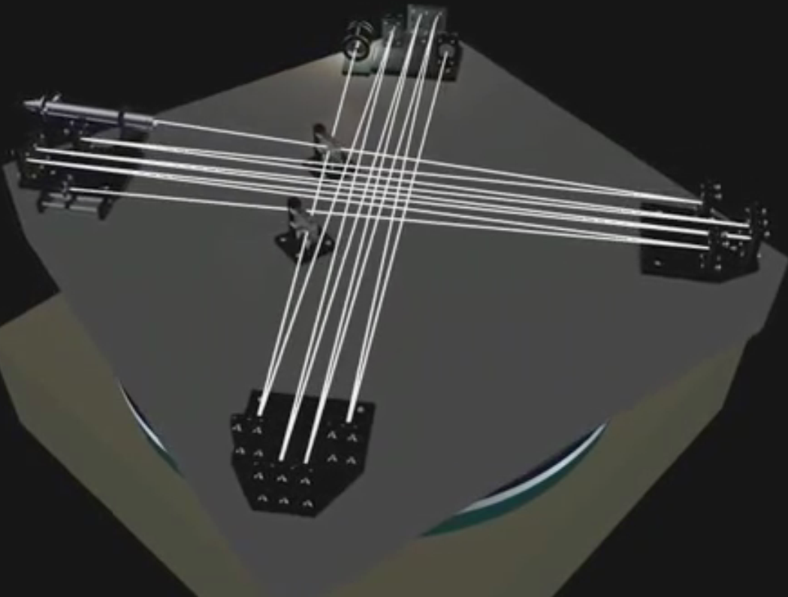

Slide 12
2в. Относительность расстояний
τ₀ = 2L₀/ c
L = L₀ 1-v²/c²
Уменьшаются в направлении движения.
З1
З2
L₀
C τ₁ = L + v τ₁
вперёд
τ₁ = L / (C - v )
L
V=30км/с
З2
назад
C τ₂ = L - v τ ₂
З1
τ₁ =L/(C-v) τ₂ = L/(C+v)
τ = τ₁ +τ₂ =
(2L /c ) 1/(1 – v²/c² )
τ = τ₀ / 1- v ²/ c²
Стр. 42

Slide 13
1.Опыт Майкельсона
з1
з1
τ < τ
с·τ /2
L
с τ /2
з2
v·τ /2
Ход красного луча
как будто Земля покоится
(т.Пифагора)
c²·τ²/4 - v²·τ²/4 = L²
τ=(2L/c) / 1 - v²/ c²
V=30км/с
Ход синего луча
= L/(c+v)+L/(c-v)=
=(2L/c)/(1 - v²/c² )
При повороте системы на 90 градусов синий и красный лучи меняются местами, а значит интерференционные полосы ДОЛЖНЫ смещаться!!?
Не только механические, но и электромагнитные явления во всех инерциальных системах происходят ОДИНАКОВО!!!
Стр. 40

Slide 14
2а. Относительность одновремённости
Одновременность
пространственно разделённых событий
относительна !!!
А
В
в А одновременно с В
V=30км/с
А
В
Чтобы к наблюдателю№1
лучи пришли одновременно
в А должна загореться раньше чем в В
Стр. 41

Slide 15
2б. Относительность промежутков времени.
τ₀ =2L₀/ c
V=30км/с
З2
З2
с·τ/2
L
с τ /2
L
З1
З1
v·τ /2
(т.Пифагора) c²·τ²/4 - v²·τ²/4 = L²
З1
Какова скорость системы, если время замедлилось вдвое?
τ=(2L₀/c)/ 1 - v²/ c²
τ = τ₀ / 1 - v²/ c²
Ex. τ =2τ_{0 ,} v-?
τ > τ₀
v = 0,87c
260ккм/с
Парадокс близнецов
Стр. 11

Slide 16
2в. Относительность расстояний
τ₀ = 2L₀/ c
L = L₀ 1-v²/c²
Уменьшаются в направлении движения.
З1
З2
L₀
C τ₁ = L + v τ₁
вперёд
τ₁ = L / (C - v )
L
V=30км/с
З2
назад
C τ₂ = L - v τ ₂
З1
τ₁ =L/(C-v) τ₂ = L/(C+v)
τ = τ₁ +τ₂ =
(2L /c ) 1/(1 – v²/c² )
τ = τ₀ / 1- v ²/ c²
Стр. 42

Slide 17
2в. Относительность расстояний
τ₀ = 2L₀/ c
L = L₀ 1-v²/c²
Уменьшаются в направлении движения.
З1
З2
L₀
c τ₁ = L + v τ₁
вперёд
τ₁ = L /(c - v )
L
V=30км/с
З2
назад
cτ₂ = L – vτ₂
З1
τ₁ =L/(c-v) τ₂ = L/(c+v)
Какова скорость системы, если длина уменьшилась вдвое?
τ = τ₁ +τ₂ =
(2L /c )1/(1 – v²/c² )
v = 0,87c
260ккм/с
(2L /c )1/(1 – v²/c² )
τ = τ₀ / 1- v²/ c²

Slide 18
2г. Релятивистский з-н сложения скоростей.
v′=
v₁+v₂
⇔
v′=v₁+v₂
1+ v₁v₂/c²
Ex. v₁= c, v₂= c v′ -?
c+c
Ответ: v′ = c
1+ cc/c²
Ex. v₁= 30км/с, v₂= 30км/с v′ -?
30+30
v′=v₁+v₂
1+900/300000²
Новая теория должна включать старую как частный случай.
Стр. 42

Slide 19
3) Релятивистская динамика.
Стр. 43
( v ↑ ) ? v > c !?)
F= ma (1H, 1кг, ⇒ (a = 1м/с²)
m - мера инертности
Ex1. m=2m₀ ( v - ? )
m
m₀ - масса покоя
( v=0.87c) 260ккм/с
m₀
Ex.2 v₁= 30км/с, m -?
m=
m₀
√
m= m₀
с
v
Ex2. СИНХРОФАЗОТРОН
1.Что? Электрон 2.Как? двигается по окружности
3. Почему? F_{Л} = m·а_{ц} (2 з-н Н)
4. Bqv = m·(v²/R)
5. Bq = m·(v/R)
6. Bq = m·(2πR /ТR)
Период растет из-за ↑m
7. Bq = m·(2π /Т)
8. Т = m·2π /(Bq)
Т не меняется (= const) но???

Slide 20
ЦИКЛОТРОН
ускоряющий промежуток
В₁

Slide 21
4) Взаимосвязь массы и энергии.
Стр. 43
A=ΔE
E =mv²/2
↑m , v↑
значит масса связана с энергией
Эйнштейн постулирует
E = mc²
и вводит понятие массы покоя и энергии покоя
E₀ = m₀c²
Это факт существования этого тела !!
и дефект масс Δm =ΔE/c²
энергия в систему ⇒ m↑
разгон или нагрев ⇒ m↑
З-н сохранения материи
З-н сохранения массы
З-н сохранения энергии
Ex. M = 1000кг, Δt = 100°, (вода) Δ m -?
нагревание
Q=cmΔt⁰= 4200·1000·100 =42·10⁷Дж=Δm·c²
Δm=42·10⁷Дж/ (3·10⁸ )²= 4,7·10⁻⁹кг
10⁻⁹кг

Slide 22
НЕВОЗМОЖНО отличить поведение тел в ускоренной системе и в поле тяготения!!!
Принцип эквивалентности!
Fземли
Без материальных тел нет пространства!!!
Без событий нет времени!!!
Есть ещё ОБЩАЯ теория относительности?
Фильм СТО 2 20 мин

Slide 23
E₀ = m₀c²
L = L₀ 1-v²/c²
τ = τ₀ / 1 - v²/ c²
4.
m₀
m=
√
5.
L = L₀ 1-v²/c²
6.
m₀
m=
√

Slide 24
Что такое теория относительности?
1в) 1,2(упр.11(1,3) 3.из гр.№ 4
4. Когда законы ЧТО становятся классическими?
2в) 1,2 (упр.11(2,3) 3.из гр.№3
4.В чем отличие в представлениях о пространстве и времени в ЧТО и классической физике?

Slide 25
Задача № 3
Движение электрона в магнитном поле
• • • •
• • • • • • • • • • • • • • • • • • • • • • • •
R
V
B=0,2Тл
m= 9,1·10 ^{–31}кг;
q=1,6•10 ^{–19}Кл
R=0,0002м
v-?
а_{ц}
F_{Л}
В
1. Что? Как?
Электрон двигается по окружности
3. Почему? F_{Л} = m·а_{ц} (2 з-н Н)
v= 2,6 ·10³м/с
4. Bqv = m·(v²/R)
(v²)=RBq /m
v²=(0,0002·0,2Тл ·1,6•10 ^{–19} Кл)/9,1·10 ^{–31} кг=7·10 ⁶ м²/с²

Slide 28
к№4 | 1 | 2 | 3/т23 | 4/т23 | 5/т23 | 6/т24 | 7/т25 | 8/т25 | 9 | 10
1 | 904 | 1211 | 1451 | 1465 | 1182 | 1438* | 1444* | 355/ст | 1478 | 1476 | красн-важн
2 | 900 | 1224* | 1454 | 1468 | 1191 | 1440* | 1447* | 349/ст | 1479 | 1477 | зел-кач
3 | 919 | 1244 | 1455 | 1470 | 1200 | 1442* | 1449* | 350/ст | 1482 | 1487 | син-повтор
4 | 935 | 1274 | 1458 | 1471 | 1203 | 846/Q | 430/д | 828/ТД | 1484 | 1488 | черн-по теме
5 | 946 | 1268 | 1461 | 1473 | 1208 | 848/Q | 432/д | 832/ТД | 1486 | 1489 | Демкович
 | Кул | кк/*Ом | Что! | что | ЭМИ | спектры | СЭИ |  | hv | ф.эф.
 |  |  | 23 | 23 |  | 24 | 25 |  | 26 | 27

